Slide 1
과목_학년학기_단원 | suh_h_0402_01
차시명 | 08 수학의 힘을 키워요
파일명 | suh_h_0402_01_0008
검토 | 담당
수학팀 | 오승태
문서 HISTORY
번호 | 버전 | 문서 작성일 | 내용 비고 | 작성자 (내선번호) | 검토자
1 | V 1.0 | 2022.05.11 | 문서 발생 | 오승태
2 | V 1.0 | 2022.05.11 | 1차 수정 | 오승태
3 | V 1.0 | 2022.05.11 | 1차 검토 |  | 김예림
4 | V 2.0 | 2022.05.13 | 2차 수정 | 오승태
5
6
7
8
9
10
11

Slide 2
학습 단계 | 자료명 |  | 프레임 수 | 교과서 정보 | 파일명 | 자료 형태
도입 | 애니 | [도입 애니메이션] 물고기 꾸미기 | 1 | 수학 22쪽 | suh_h_0402_01_0008_101_1.html | Html5(애니)
도입 | 학습 목표 | 이번 시간에 배울 내용 | 1 |  | suh_h_0402_01_0008_102_1.html | Html5
전개 | 활동 1 | [활동 1] 종이띠로 물고기 꾸미기 (1/2) | 1 | 수학 22쪽 | suh_h_0402_01_0008_201_1.html | Html5
전개 | 활동 1 | [활동 1] 종이띠로 물고기 꾸미기 (2/2) | 1 | 수학 22~23쪽 | suh_h_0402_01_0008_201_2.html | Html5
정리 | 차시 예고 | 다음 시간에 배울 내용 | 1 |  | suh_h_0402_01_0008_301_1.html | Html5
평가 | 칭찬 하기 | 우리 반 친구 칭찬하기 | 1 |  | suh_h_0402_01_0008_401_1.html | Html5
총 프레임 수 |  |  | 6

Slide 3
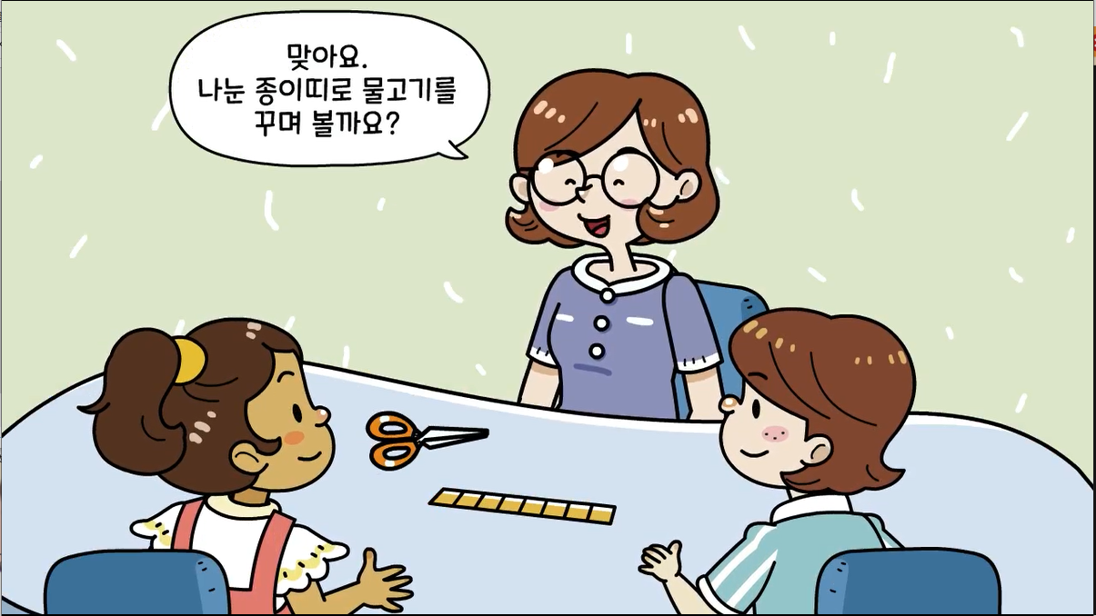

4-2
1. 분수의 덧셈과 뺄셈
suh_h_0402_01_0008_101_1
08 수학의 힘을 키워요
Θ Description & Function
[애니 DVD 개발물]
초등 수학\3_002_2015개정\수학 4-2 지도서\app\resource\contents\lesson01\ops\1\media\mp4
[애니 게이트 참고 화면]
물고기 꾸미기
애니 파일명 | 1_powerup_ani.mp4

Slide 4
4-2
1. 분수의 덧셈과 뺄셈
suh_h_0402_01_0008_102_1
08 수학의 힘을 키워요
Θ Description & Function
#1
[이번 시간에 배울 내용]
1
이번 시간에는 무엇을 배울까요?
종이띠로 물고기를 꾸미고, 분수의 덧셈과 뺄셈을 활용하여 문제를 해결할 수 있습니다.

Slide 5
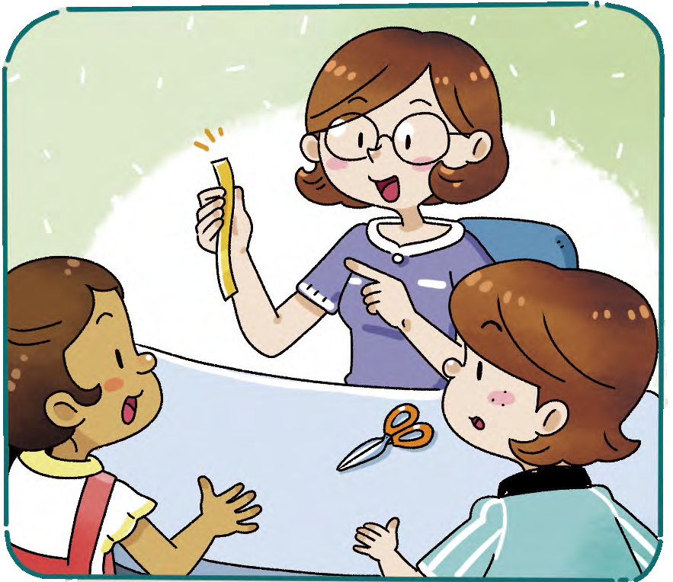



4-2
1. 분수의 덧셈과 뺄셈
suh_h_0402_01_0008_201_1
08 수학의 힘을 키워요
Θ Description & Function
종이띠로 물고기를 꾸미고, 문제를 해결해 봅시다.
말풍선 소스 사용. 말풍선 내 텍스트 들어감.
이너 버튼(페이지 3개)
종이띠 1개를
똑같이 8조각으로
나누어 볼게요.
#1
#2
삽화 파일명 | LH서버 > 원본 삽화 폴더 > 1단원 > (힘을 키워요)4-2-1(1).PSD

Slide 6
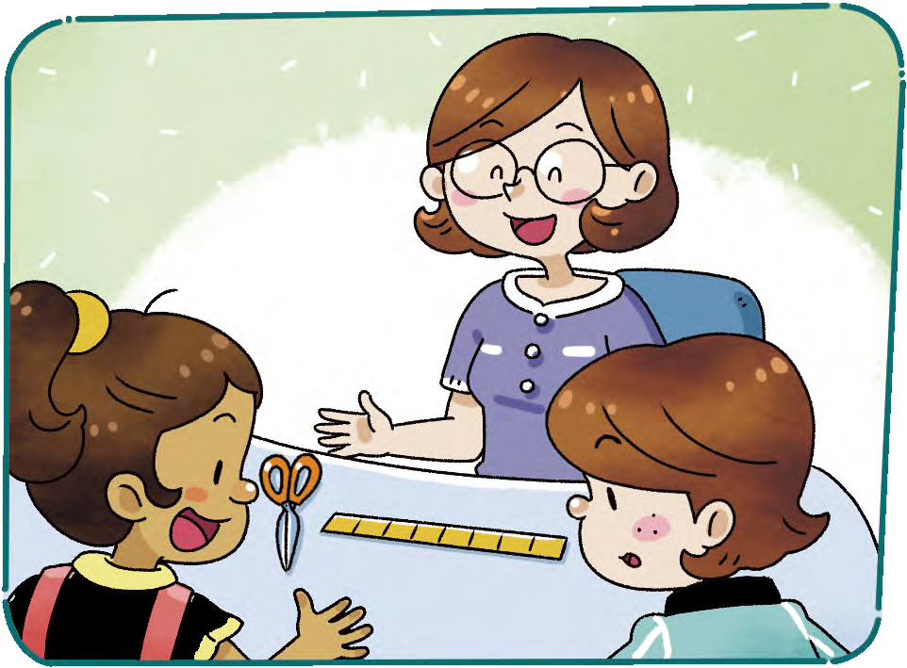
4-2
1. 분수의 덧셈과 뺄셈
suh_h_0402_01_0008_201_1
08 수학의 힘을 키워요
Θ Description & Function
종이띠로 물고기를 꾸미고, 문제를 해결해 봅시다.
나눈 종이띠로 물고기를 꾸며 볼까요?
1조각은 종이띠
1개의 이네요.
1
8

Slide 7
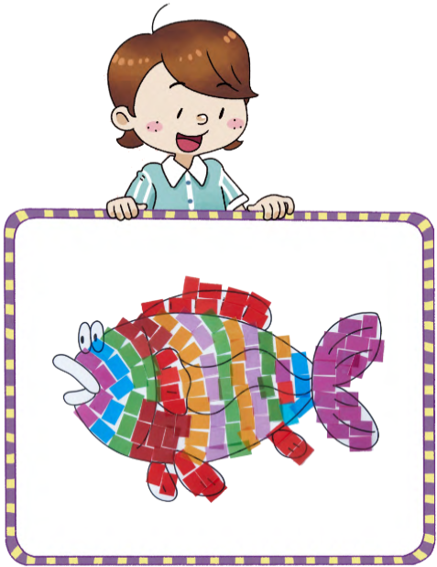
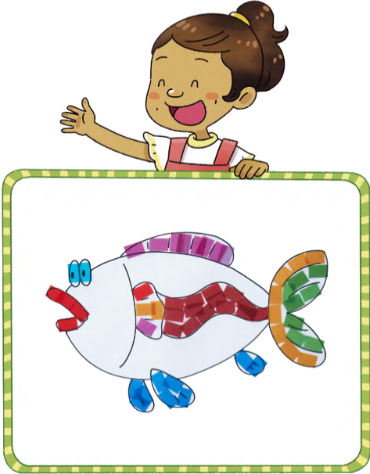

4-2
1. 분수의 덧셈과 뺄셈
suh_h_0402_01_0008_201_1
08 수학의 힘을 키워요
Θ Description & Function
종이띠로 물고기를 꾸미고, 문제를 해결해 봅시다.
색상 박스 사용
나는 종이띠
114조각을 사용했어.
#1
나는 종이띠
57조각을
사용했어.
우주
은하

Slide 8

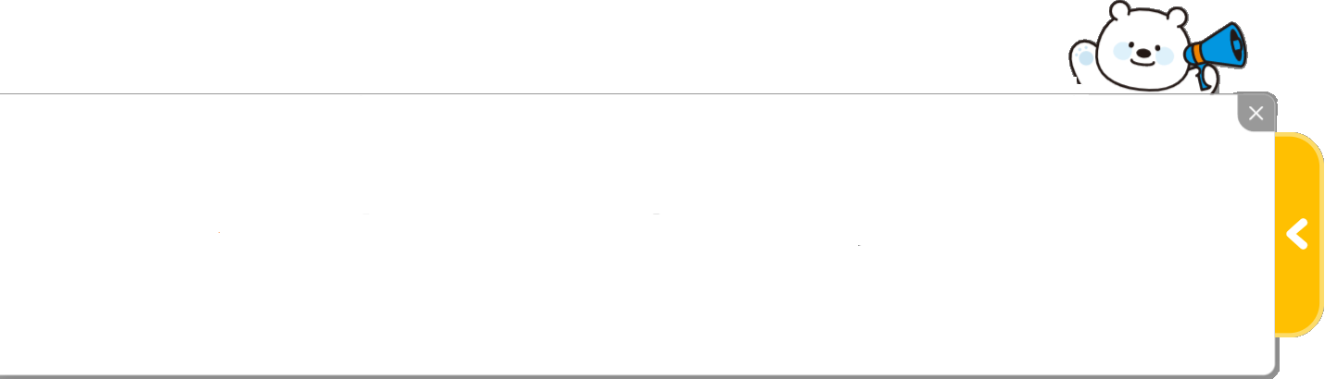

4-2
1. 분수의 덧셈과 뺄셈
suh_h_0402_01_0008_201_2
08 수학의 힘을 키워요
Θ Description & Function
종이띠로 물고기를 꾸미고, 문제를 해결해 봅시다.
1. 화면 진입 시 팝업창이 열림. X버튼 누르면 닫힘. 열렸을 때 화면입니다.
문제
그림은 어떤 상황인가요?
우주와 은하가 종이띠로 물고기를 꾸몄습니다.
계획
#1
실행
종이띠 1개를 똑같이 몇 조각으로 나누었나요?
[ ~ ]
문제
계획
반성
우주와 은하가 꾸민 물고기를 보고 물음에 답해 보세요.
똑같이 8조각으로 나누었습니다.
우주와 은하는 각각 종이띠를 몇 조각 사용했나요?
우주는 114조각, 은하는 57조각을 사용했습니다.

Slide 9


4-2
1. 분수의 덧셈과 뺄셈
suh_h_0402_01_0008_201_2
08 수학의 힘을 키워요
#1
Θ Description & Function
종이띠로 물고기를 꾸미고, 문제를 해결해 봅시다.
그림 보기 풀 팝업창(다음 슬라이드)
탭 이벤트
3. 닫혔을 때 화면. 클릭 시 팝업창 열림.
4. 답 칸 클릭하면 답 나타남. 정답 확인 버튼은 정답 가리기로 토글 됨.
#2
문제
그림은 어떤 상황인가요?
우주와 은하가 종이띠로 물고기를 꾸몄습니다.
계획
#3
실행
종이띠 1개를 똑같이 몇 조각으로 나누었나요?
반성
똑같이 8조각으로 나누었습니다.
우주와 은하는 각각 종이띠를 몇 조각 사용했나요?
우주는 114조각, 은하는 57조각을 사용했습니다.
#4

Slide 10

4-2
1. 분수의 덧셈과 뺄셈
suh_h_0402_01_0008_201_2
08 수학의 힘을 키워요
나는 종이띠 57조각을 사용했어.
Θ Description & Function
나는 종이띠
114조각을 사용했어.
<그림 보기 버튼 클릭 시 나타나는 화면>
말풍선 소스 사용. 말풍선 내 텍스트 들어감.
색상 박스 사용
#1
#2
우주
은하
삽화 파일명 | LH서버 > 원본 삽화 폴더 > 1단원 > (힘을 키워요)4-2-1(1).PSD

Slide 11
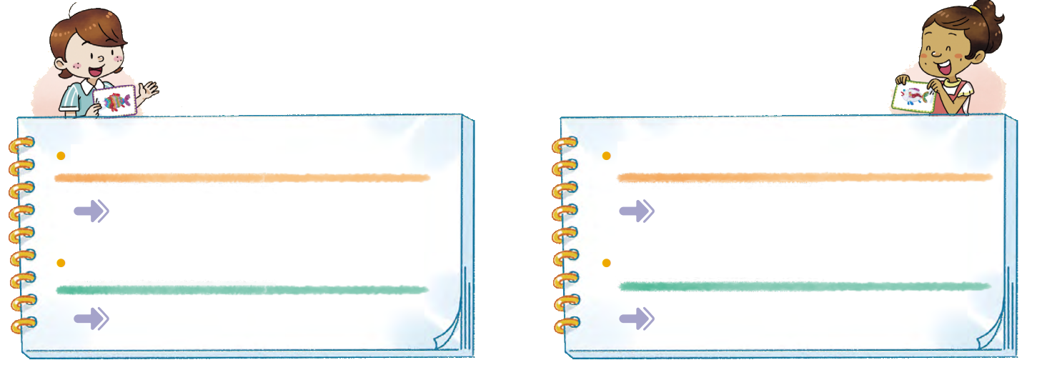

4-2
1. 분수의 덧셈과 뺄셈
suh_h_0402_01_0008_201_2
08 수학의 힘을 키워요
Θ Description & Function
종이띠로 물고기를 꾸미고, 문제를 해결해 봅시다.
1. 이너 버튼(페이지 3개)
2. 답 칸 클릭하면 답 나타남. 정답 확인 버튼은 정답 가리기로 토글 됨.
문제
두 사람이 각각 사용한 종이띠를 분수로 나타내 보세요.
계획
가분수로 나타내면
대분수로 나타내면
실행
114
8
14
2
8
우주
반성
가분수로 나타내면
대분수로 나타내면
57
8
7
1
8
은하
#1
#2

Slide 12


4-2
1. 분수의 덧셈과 뺄셈
suh_h_0402_01_0008_201_2
08 수학의 힘을 키워요
Θ Description & Function
종이띠로 물고기를 꾸미고, 문제를 해결해 봅시다.
1. 약물 사용
2. 답 칸 클릭하면 답 나타남. 정답 확인 버튼은 정답 가리기로 토글 됨.
문제
두 사람이 사용한 종이띠는 모두 얼마인가요?
계획
실행
#1
2
8
1
8
14 ＋7
반성
3
8
21
#2

Slide 13
4-2
1. 분수의 덧셈과 뺄셈
suh_h_0402_01_0008_201_2
08 수학의 힘을 키워요
Θ Description & Function
종이띠로 물고기를 꾸미고, 문제를 해결해 봅시다.
1. 답 칸 클릭하면 답 나타남. 정답 확인 버튼은 정답 가리기로 토글 됨.
문제
두 사람 중 누가 종이띠를 얼마만큼 더 많이 사용했나요?
계획
실행
2
8
1
8
14 －7
반성
1
8
우주가 7 만큼 더 많이 사용했습니다.
#1

Slide 14



4-2
1. 분수의 덧셈과 뺄셈
suh_h_0402_01_0008_201_2
08 수학의 힘을 키워요
Θ Description & Function
종이띠로 물고기를 꾸미고, 문제를 해결해 봅시다.
1. 화면 진입 시 팝업창이 열림. X버튼 누르면 닫힘. 열렸을 때 화면입니다.
문제
두 사람이 각각 사용한 종이띠를 분수로 나타내 보세요.
계획
#1
실행
[ ~ ]
실행
반성
64
7
1
7
나
: , 9
반성
1개를 똑같이 7조각으로 나눈 종이띠로 물고기를 꾸며 보세요.
준비물 165쪽, 167쪽
78
7
1
7
짝
: , 11
#1
#2

Slide 15

4-2
1. 분수의 덧셈과 뺄셈
suh_h_0402_01_0008_201_2
08 수학의 힘을 키워요
Θ Description & Function
종이띠로 물고기를 꾸미고, 문제를 해결해 봅시다.
1. 풀팝업 화면(다음 슬라이드)
2. 닫혔을 때 화면. 클릭 시 팝업창 열림.
3. 약물 사용
4. 예 약물 사용. - 처음부터 나타나지 않음. - 정답 칸 클릭 시 나타남.
5. 이너 버튼(페이지 3개)
6. 답 칸 클릭하면 답 나타남. 정답 확인 버튼은 정답 가리기로 토글 됨.
문제
두 사람이 각각 사용한 종이띠를 분수로 나타내 보세요.
#1
물고기 꾸미기
계획
#2
실행
#3
#4
64
7
1
7
나
,
9
반성
78
7
11
1
7
짝
,
#5
#6

Slide 16
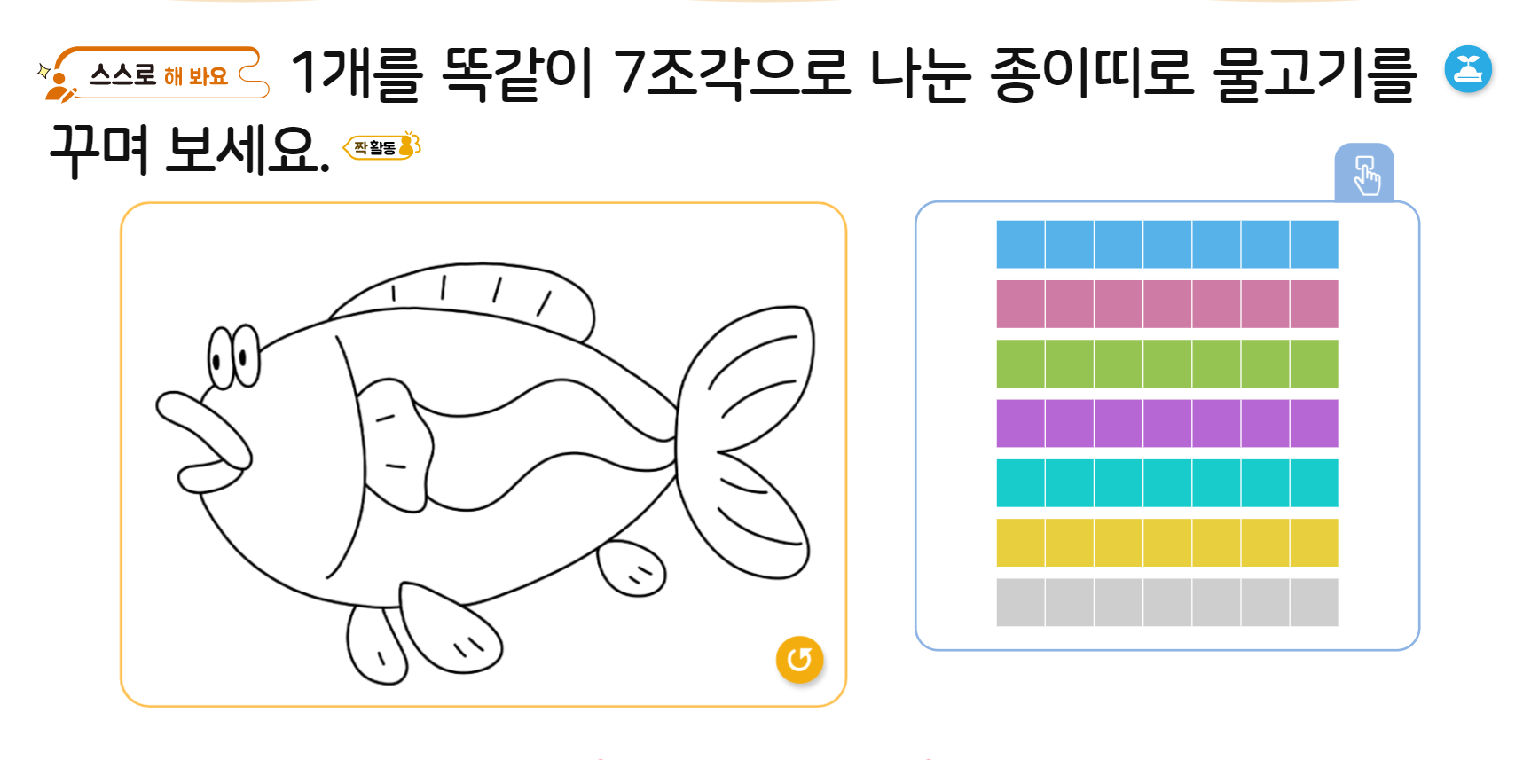
4-2
1. 분수의 덧셈과 뺄셈
suh_h_0402_01_0008_201_2
08 수학의 힘을 키워요
Θ Description & Function
<물고기 꾸미기 버튼 클릭 시 나타나는 화면>
전자저작물과 동일하게 나타남.
<전자저작물 참고> 초등 수학\3_002_2015개정\수학 4-2 지도서\app\resource\contents\lesson01\ops\1\1_7_01.html

Slide 17
4-2
1. 분수의 덧셈과 뺄셈
suh_h_0402_01_0008_201_2
08 수학의 힘을 키워요
Θ Description & Function
종이띠로 물고기를 꾸미고, 문제를 해결해 봅시다.
1. 답 칸 클릭하면 답 나타남. 정답 확인 버튼은 정답 가리기로 토글 됨.
문제
두 사람이 사용한 종이띠는 모두 얼마인가요?
계획
실행
1
7
1
7
9 ＋11
반성
2
7
20
#1

Slide 18
4-2
1. 분수의 덧셈과 뺄셈
suh_h_0402_01_0008_201_2
08 수학의 힘을 키워요
Θ Description & Function
종이띠로 물고기를 꾸미고, 문제를 해결해 봅시다.
1. 답 칸 클릭하면 답 나타남. 정답 확인 버튼은 정답 가리기로 토글 됨.
문제
두 사람 중 누가 종이띠를 얼마만큼 더 많이 사용했나요?
계획
실행
1
7
1
7
11 －9
반성
짝이 2만큼 더 많이 사용했습니다.
#1

Slide 19

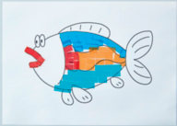
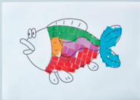
4-2
1. 분수의 덧셈과 뺄셈
suh_h_0402_01_0008_201_2
08 수학의 힘을 키워요
Θ Description & Function
종이띠로 물고기를 꾸미고, 문제를 해결해 봅시다.
1. 답 칸 클릭하면 답 나타남. 정답 확인 버튼은 정답 가리기로 토글 됨.
문제
나와 짝이 꾸민 물고기를 친구들에게 소개해 보세요.
계획
<내가 꾸민 물고기> <짝이 꾸민 물고기>
실행
반성
#1
삽화 파일명 | LH 서버 > 지42-1-163쪽-01.JPG / 지42-1-163쪽-02.JPG

Slide 20


4-2
1. 분수의 덧셈과 뺄셈
suh_h_0402_01_0008_301_1
08 수학의 힘을 키워요
Θ Description & Function
#1
[이번 시간에 배울 내용]
준비물 클릭 시 박스 나타남. 엑스 버튼으로 닫기.
1
다음 시간에는 무엇을 배울까요?
단원을 마무리해요
24~27쪽
22~23쪽

Slide 21
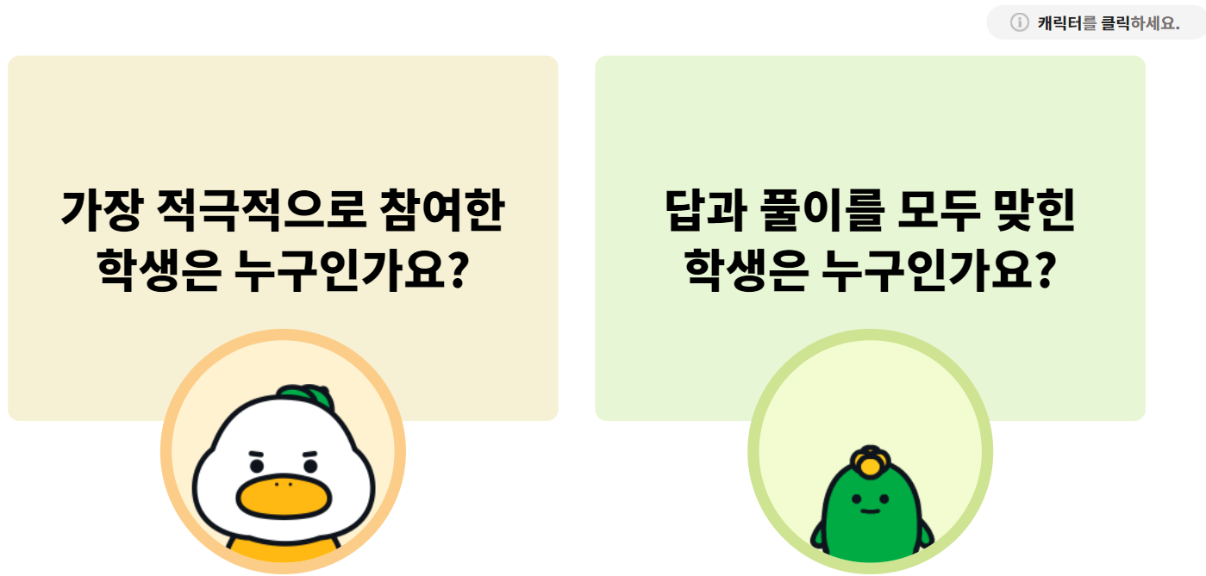
4-2
1. 분수의 덧셈과 뺄셈
suh_h_0402_01_0008_401_1
08 수학의 힘을 키워요
#1
Θ Description & Function
우리 반 친구 칭찬하기
1. [우리 반 친구 칭찬하기]
오늘 학습한 내용을 떠올려 보고, 우리 반 친구를 칭찬해 봅시다.

